Slide 1
Разработка гибридного фреймворка для автоматизации тестирования в крупных компаниях
Даниил Романов УВА-411

Slide 2
Цель и задачи
Цель: сделать процесс автоматизации тестирования программного обеспечения гибким, не ресурсоемким и доступным.
Задачи:
Проанализировать существующие подходы к автоматизации тестирования в крупных компаниях
Разработать оптимальный подход к решению проблем автоматизации тестирования
Реализовать фреймворк для создания автотестов
Продемонстрировать контрольный пример
Продемонстрировать полученные отчёты о проведённом тестировании

Slide 3

Что такое автоматизированное тестирование?
Автоматизированное тестирование – это программа, которая проверяет работу сайтов, мобильных приложений, баз данных, API и пользовательских интерфейсов.
Возможности автоматизированных тестов очень широки.

Slide 4
Преимущества автоматизированного тестирования
Автоматизированные тесты работают быстрее любого человека.
Работают одновременно, в асинхронном режиме.
Не имеют человеческого фактора - безошибочны.
Легко поддерживать, есть возможность гибкой настройки.
Можно быстро выполнять полное тестирование любой версии приложения.

Slide 5
Недостатки автоматизированного тестирования
На разработку автоматизированных тестов уходит много времени.
Специалисты по автоматизированному тестированию редкие, очень востребованные и дорогие.
В крупных компаниях сильный дефицит специалистов по автоматизированному тестированию.

Slide 6
Переход от ручного тестирования к авто-тестам
Специалисты по ручному тестированию передают тестовые сценарии на автоматизацию.
Специалисты по автоматизированному тестированию разрабатывают авто-тесты, далее получают новые сценарии к реализации.
Таким образом происходит уменьшение ручных тестов в пользу автоматизированных.

Slide 7
Нюансы перехода от ручного к автоматическому
Из-за постоянных обновлений приложения авто-тесты часто устаревают.
Устаревшие авто-тесты необходимо обновить, на это уходит много времени.
Пока специалисты по автоматизированному тестированию обновляют уже написанные авто-тесты, специалисты по ручному тестированию создают всё больше и больше сценариев.
Таким образом, с текущим подходом по автоматизации эффективность авто-тестов падает.

Slide 8
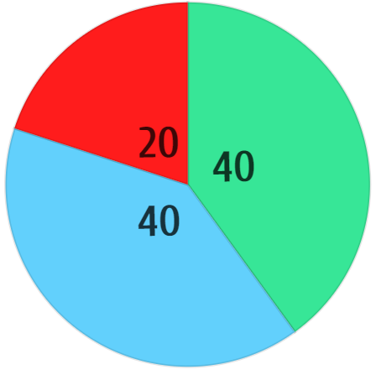
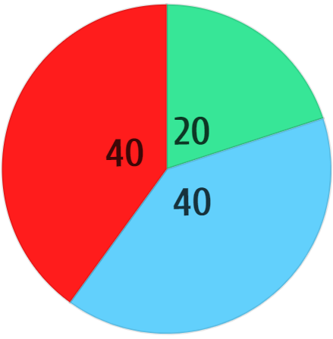
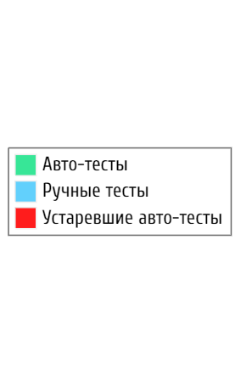
Нюансы перехода от ручного к автоматическому
График слева плавно переходит в график справа.

Slide 9
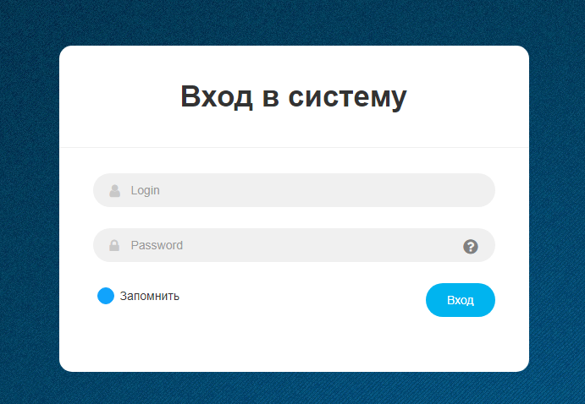
Авторизация пользователя

Slide 10
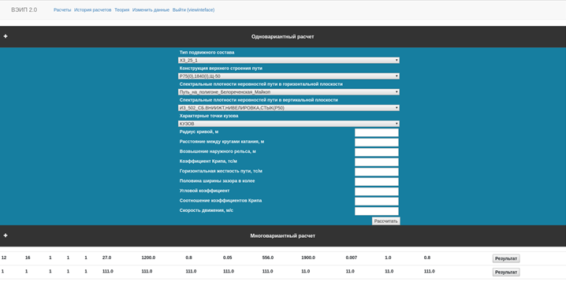
Раздел «Расчеты»

Slide 11
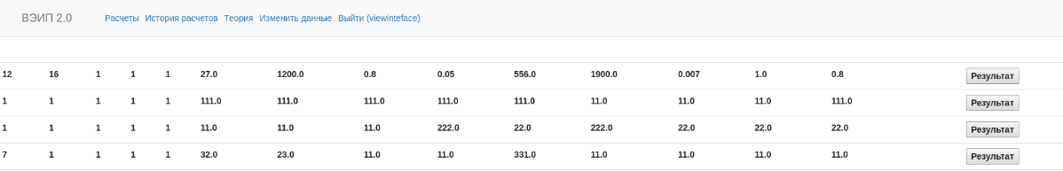
Раздел «История расчетов»

Slide 12
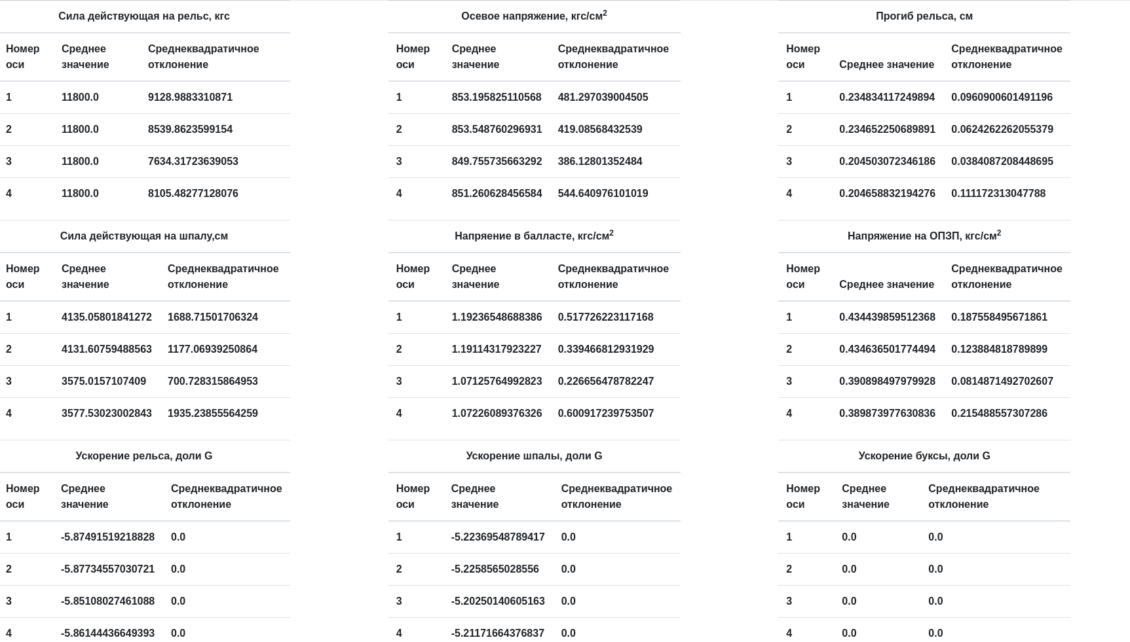
Полученный результат

Slide 13
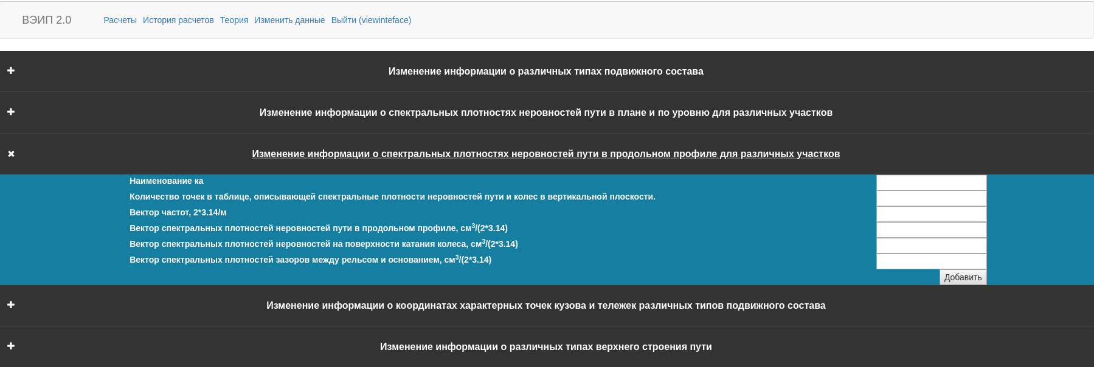
Раздел «Изменить данные»

Slide 14
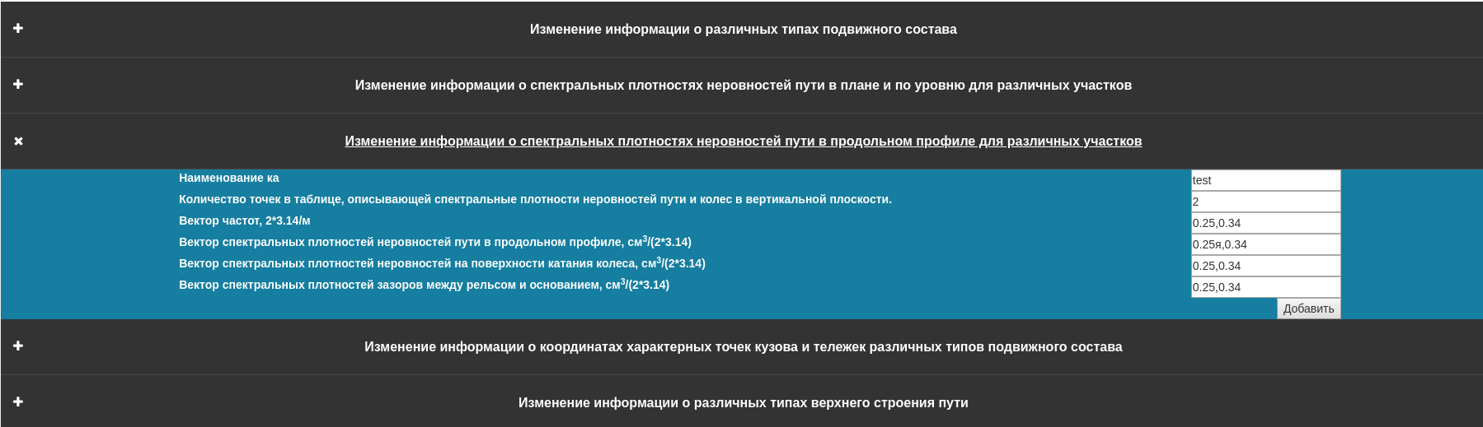
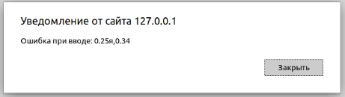

Обработка ошибок при вводе данных

Slide 15
Критерии для оценки графического интерфейса
№ критерия | Показатель | Описание
1 | Понятность | Насколько легко новому пользователю воспользоваться системой в первый раз без помощи опытного специалиста.
2 | Скорость работы | Скорость реакции интерфейса на действия пользователя.
3 | Устойчивость | Устойчивость системы к ошибкам пользователя.
4 | Восстанавливаемость | Способность системы восстанавливаться после ошибок пользователя.
5 | Наличие средств поддержки пользователя | Наличие и доступ к справочной информации, описанию, нормативным документам.
6 | Графическое представление | Способность интерфейса отображать зависимость результата на графике.
7 | Запоминаемость | Насколько быстро пользователь восстановит свои знания после длительного неиспользования интерфейса.

Slide 16
Усреднённые оценки
№ критерия | Графический интерфейс системы ВЭИП | Графический интерфейс системы ВЭИП 2.0
1 | 2,50 | 4,50
2 | 4,67 | 4,00
3 | 3,67 | 4,50
4 | 4,33 | 4,33
5 | 3,67 | 4,17
6 | 1,67 | 4,50
7 | 4,50 | 4,33

Slide 17
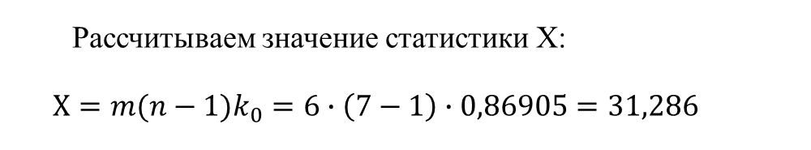
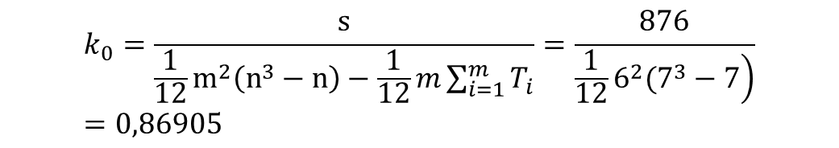
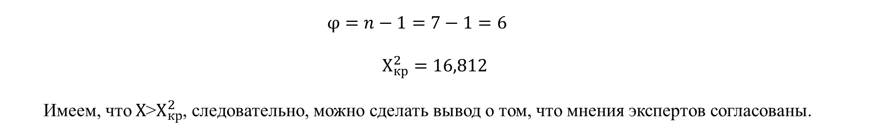
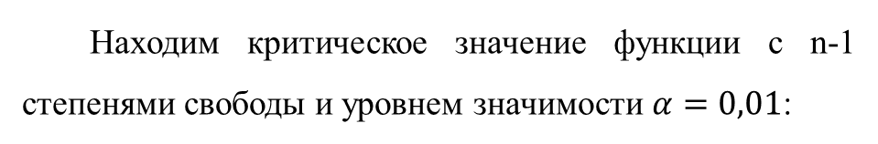
Ранжирование критериев оценки по степени их важности от шести экспертов
 | № критерия
 | 1 | 2 | 3 | 4 | 5 | 6 | 7
Эксперт 1 | 5 | 7 | 4 | 3 | 6 | 2 | 1
Эксперт 2 | 6 | 5 | 3 | 4 | 7 | 1 | 2
Эксперт 3 | 5 | 6 | 3 | 4 | 7 | 1 | 2
Эксперт 4 | 4 | 7 | 3 | 5 | 6 | 1 | 2
Эксперт 5 | 4 | 7 | 2 | 5 | 6 | 3 | 1
Эксперт 6 | 5 | 6 | 1 | 4 | 7 | 3 | 2
$$k_{0}=\frac{s}{\frac{1}{12}m^{2}\left(n^{3}−n\right)−\frac{1}{12}m\sum_{i=1}^{m}{T_{i}}}=\frac{876}{\left.\frac{1}{12}6^{2}(7^{3}−7\right)}=0,86905$$
Рассчитываем значение статистики Х:
$$X=m(n−1)k_{0}=6∙\left(7−1\right)∙0,86905=31,286$$
Находим критическое значение функции с n-1 степенями свободы и уровнем значимости $α=0,01$:
$$φ=n−1=7−1=6$$
$$X_{кр}^{2}=16,812$$
Имеем, что $X$>$X_{кр}^{2}$, следовательно, можно сделать вывод о том, что мнения экспертов согласованы.

Slide 18
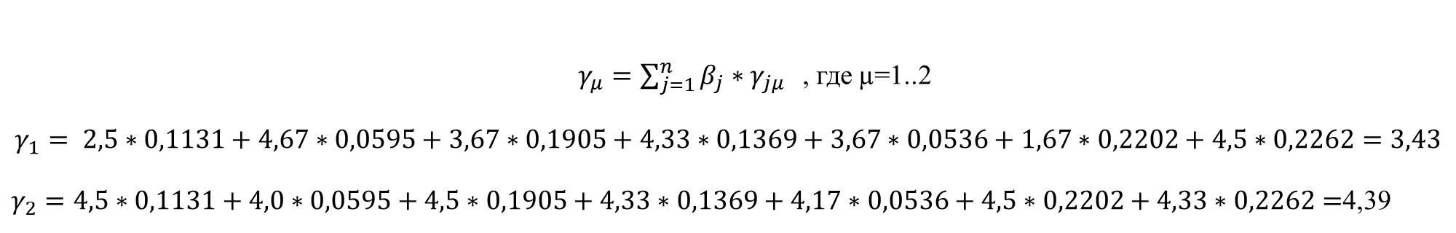
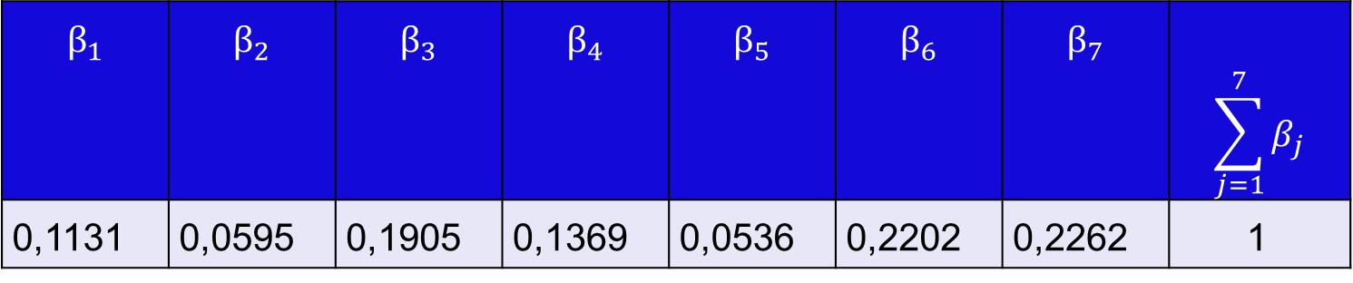
Расчет веса критерия и коэффициента предпочтительности
$$β_{1}$$ | $$β_{2}$$ | $$β_{3}$$ | $$β_{4}$$ | $$β_{5}$$ | $$β_{6}$$ | $$β_{7}$$ | $$\sum_{j=1}^{7}{β_{j}}$$
0,1131 | 0,0595 | 0,1905 | 0,1369 | 0,0536 | 0,2202 | 0,2262 | 1
$γ_{μ}=\sum_{j=1}^{n}{β_{j}∗γ_{jμ } }$, где µ=1..2
$$γ_{1}= 2,5∗0,1131+4,67∗0,0595+3,67∗0,1905+4,33∗0,1369+3,67∗0,0536+1,67∗0,2202+4,5∗0,2262=3,43$$
$γ_{2}=4,5∗0,1131+4,0∗0,0595+4,5∗0,1905+4,33∗0,1369+4,17∗0,0536+4,5∗0,2202+4,33∗0,2262=$4,39

Slide 19
Заключение
В результате выполнения выпускной квалификационной работы была разработана подсистема поддержки пользователей в системе ВЭИП 2.0 в виде веб-сервиса. Веб-сервис отвечает всем поставленным требованиям, включает все необходимые функции.
Внедрение веб-сервиса в промышленную эксплуатацию:
увеличит доступность системы для клиентов;
позволит выполнять многовариантные расчеты;
позволит подключаться удаленно к системе;
позволит быстро и удобно взаимодействовать с базой данных.
Функционал разработанного веб-сервиса можно будет увеличивать. Добавление других математических моделей позволит расширить перечень вычисляемых показателей.

